Slide 1
Урок обучения грамоте Буквы Ф, ф
Презентацию составила учитель начальных классов Хандакарян Сусанна Аркадьевна

Slide 2
Буква к букве – будет слово.
Слово к слову – речь готова.
И напевна, и стройна,
Музыкой звучит она.
Так восславим буквы эти!
Пусть они приходят к детям,
И пусть будет знаменит
Наш славянский алфавит!

Slide 3
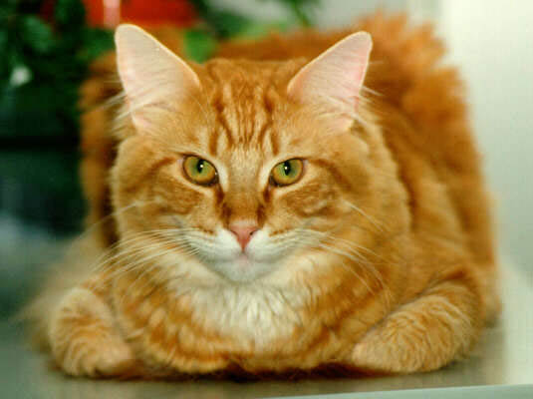
Упражнение «Сердитая кошка»

Slide 4
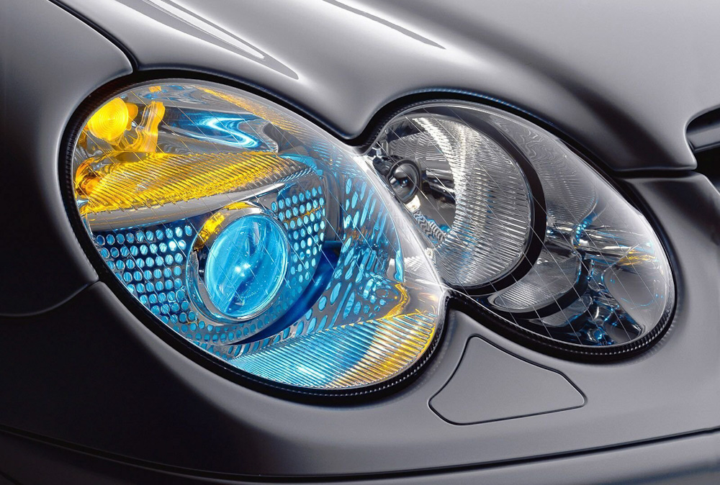
Филин серый, филин старый, А глаза горят, как фары.

Slide 5
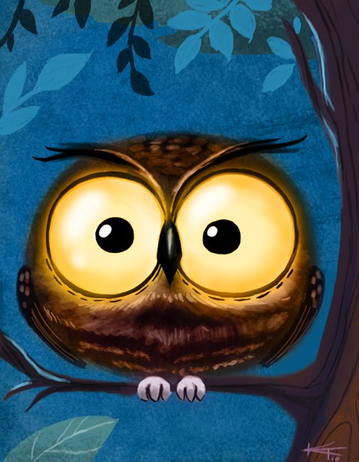
филин
фары

Slide 6
Тем, кто любит приключенья, Я открою свой секрет: Увлекательнее чтенья Ничего на свете нет!

